Slide 1
Интеллектуальные технологии и системы

Slide 2
Студент должен изучить:
Основные направления систем ИИ
Структуры и принципы работы интеллектуальных систем
Технологию разработки интеллектуальных систем
Способы представления знаний и методы их обработки
Возможности специализированных инструментальных средств разработки интеллектуальных систем

Slide 3
Студент должен уметь:
Проводить сравнительный анализ систем искусственного интеллекта
Извлекать, классифицировать, структурировать и формализовать знания
Разработать структуру системы обработки знаний и основные компоненты
Разработать и реализовать модель представления знаний и алгоритм принятия решения

Slide 4
Основные аспекты:
Наличие цели
Обеспечение семантического диалога и самообучение
Представление предметной области в виде базы знаний
Обеспечение рассуждения в форме логического вывода
Объяснительные функции
Актуализация БЗ

Slide 5
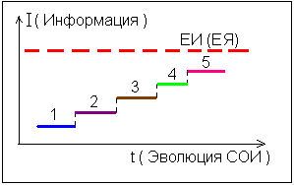
Эволюция и тенденции развития СОИ
1. Обработка цифровой информации численными методами
2. Обработка буквенно-цифровой информации методами БД
3. Обработка информации в форме знаний структурированных методами ИИ
4. Обработка информации в форме структурированных мультимедийных знаний
5. Обработка информации в форме структурированных знаний, представленной всеми формами ЕЯ

Slide 6
Выводы:
Методы и средства каждого этапа совершенствуются и развиваются самостоятельно
ИИ - является частью ЕИ и использует достижения всех этапов
Возможности ЕЯ, для выражения смысла, являются эталоном и не могут быть достигнуты ИЯ

Slide 7
Классификация направлений научных исследований
1. Нейрокомпьютеры
2. Интеллектуальные роботы
3.Игры и творчество
4.Компьютерная лингвистика
5.Распознавание образов
6.Обучающие системы
7. Виртуальная реальность
8.Экспертные системы
9. Представление знаний

Slide 8
Основные направления рынка
1. Экспертные системы или системы, основанные на знаниях
2. Нейронные сети и "размытые" логики
3. Естественно-языковые системы

Slide 9
Основные принципы обработки знаний
- Цель обработки – получить новые знания на основе имеющихся
-Алгоритмы обработки знаний зависят от способа их представления
-Знания имеют активную форму и нарушение взаимосвязи элементов ведет к потере знаний
-Знания могут быть формализованы и представлены в базе знаний
Примечание
Виды знаний: декларативные, процедурные, управляющие (метазнания, мета-метазнания – знания о знаниях)

Slide 10
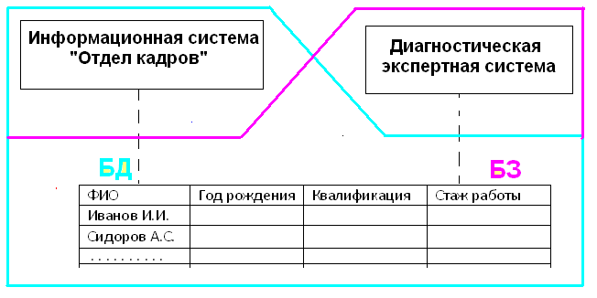
Отличия БД от БЗ 1. Информация в БЗ имеет активную форму, а в БД пассивную 2. В БЗ все элементы взаимосвязаны и исключить невозможно 3. БЗ позволяет получить новые знания, а БД нет.

Slide 11
Принципы обработки семантической информации
1. Принцип семантической топологии
2. Принцип «неадекватности
3. Принцип коммуникации
4. Принцип единства знаков
5.Принцип информирования
6. Принципё дискретности
7. Принцип стабильности

Slide 12
Формы представления семантической информации
Множество однородных форм представляется выражением:
N₁ ={t,S,g,C}
где, t - текстовая форма представления;
S - аудиальная (речь, звуки);
g - визуальная (жесты, пластика);
С - изобразительная, графическая форма.
Из множества однородных форм можно получить множество вариантов комплексных форм:
N₂ = N₁ x N₁ = {(t,t), (t,S), (t,g), (t,C), …}
Можно получить еще большее разнообразие.
Утверждение: степень познания (запоминания) объекта повышается при «одновременном» (дополняющим друг друга) представлении его аспектов множеством форм.

Slide 13
Виды семантической информации
Первичная SI отражает результаты исследований, наблюдений, обобщений и т.п. имеющие завершенный характер. Создание первичной SI это сложный творческий процесс, ему предшествует познание объекта, его свойств и отношений.
Вторичная SI отражает результаты аналитико-синтетического (анализ-синтез) и логического преобразования первичной SI.
*Вторичная SI имеет меньшее содержание, чем первичная.

